Slide 1
项目介绍ppt

Slide 2

目录
1.项目背景
2.产品简介
3.软件特点
4.软件目标
5.软件结构
6.具体功能
7.软件界面
8.参考资料
9.小组分工

Slide 3
项目背景
现在的人们经常对着电脑的时间越来越长。
有时候长时间使用电脑会忘记本来已经制定好的计划。
对着电脑太专注甚至可能连手机也不会注意。

Slide 4
产品简介
这是一款简单的习惯养成产品，帮你把要做的事情列出来，一项一项；当设定的时间到了以后，会对电脑进行一些锁定（比如打开游戏自动关机等），到时间结束前或者任务完成前无法解除锁定；同时它还可以将你要做的事情做成桌面便签，提示自己。

Slide 5
软件特点
简单
  只需要几步就可以新建一个事件，而且好修改，甚至是不太会用电脑的人，只要看了一眼就大概知道怎么用
占用小
  软件本身不大，占用的内存也不大，当程序打开后电脑并不会和以前有太大区别

Slide 6
软件目标
1总目标
2子目标

Slide 7
总目标
我们的程序的对象是经常对着电脑人群会忘记做事的人的一款软件，它规定你，什么时候做什么事，不能做什么事从而养成习惯

Slide 8
子目标
——便签功能
有些时候，你无法确定这个任务的结束时间，但是你又怕会忘记做某事时，就可以设置一个桌面便签，在使用电脑时就不怕忘了这件事了。

Slide 9
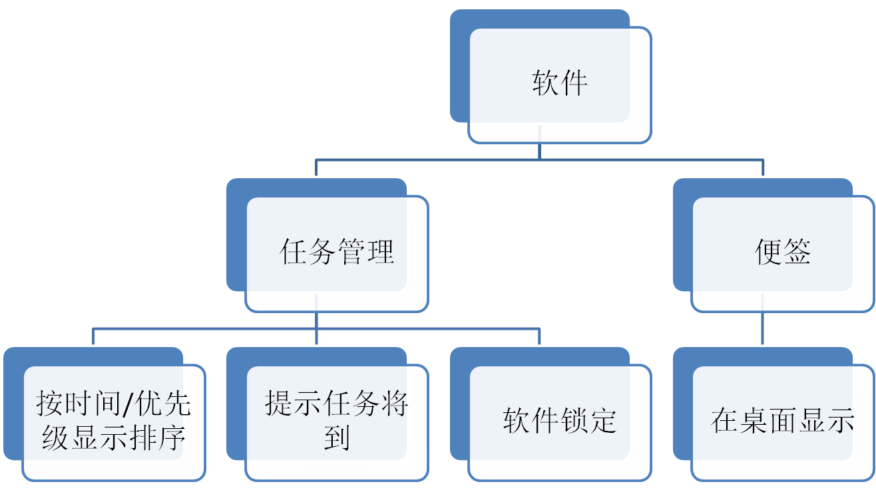
软件结构

Slide 10
具体功能
1.任务管理
1.1功能分析
1.2功能描述
2.便签
2.1功能分析
2.2功能描述

Slide 11
1.1功能分析
1）对任务进行怎样管理？
任务事件可以新建，修改和删除。
将所有按时间或者优先度在程序中排序显示。软件将在结束前提醒几分钟(用户设置)用户。

Slide 12
1.1功能分析
2）任务包含什么信息
1.编号
2.信息名称
3.起始时间
4.结束时间
5.是否提示
6.是否完成
7.地点
8.人物
9.描述
10.优先级

Slide 13
1.1功能分析
3）怎样软件锁定？
程序开始时会让你初始设定（指定一款软件），当设定任务开始的时候如果你打开这款软件，会自动关机或者把屏幕锁掉

Slide 14
1.1功能分析
4）怎样解除锁定，怎样提示结束
1.时间到了
2.任务完成
然后当任务结束以后会弹窗并且播放音乐。

Slide 15
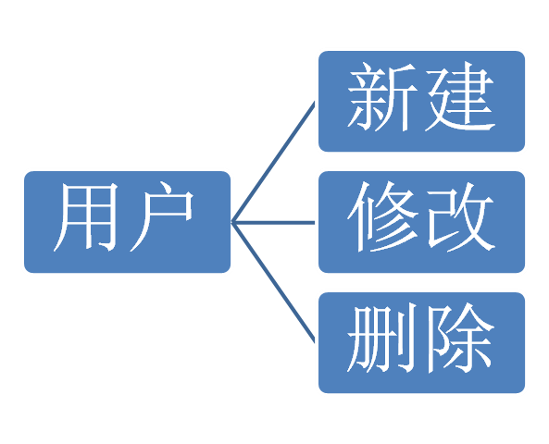
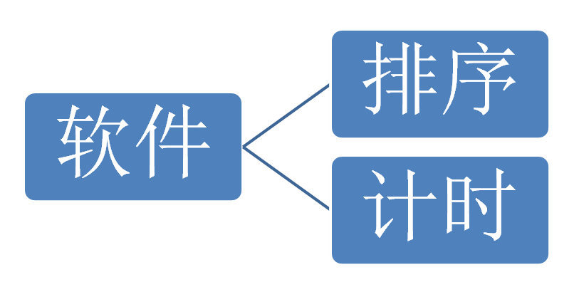
1.2功能描述

Slide 16
2.1功能分析
1）便签应该是有什么样的功能？
1.可以将任务的描述贴条显示在桌面上
2.如果有结束时间，时间到了会询问任务是否完成。
3.可以将任务管理里面的任务一键生成便签

Slide 17
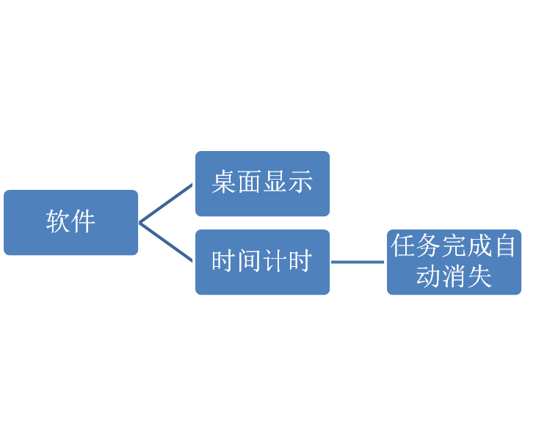
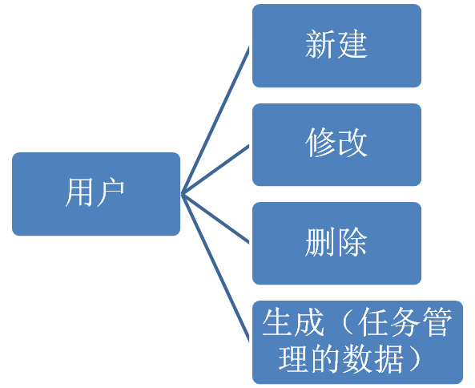
2.2功能描述

Slide 18
界面原型

Slide 19
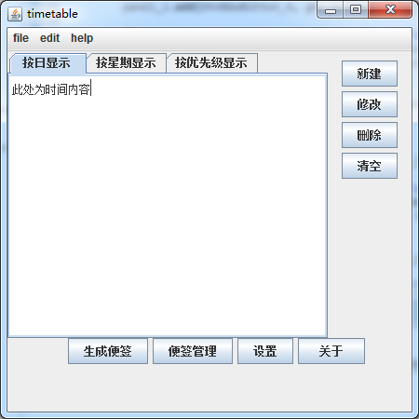
软件界面
主界面兼任务管理界面

Slide 20
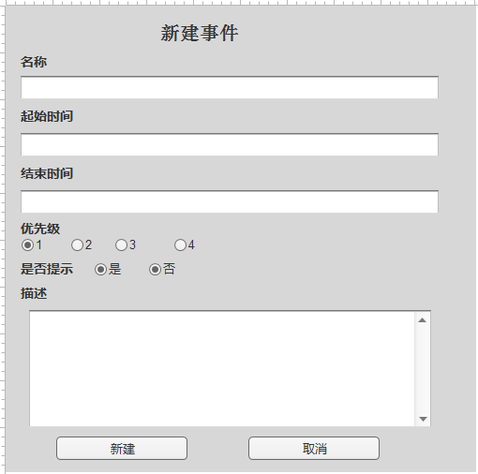
软件界面
新建

Slide 21
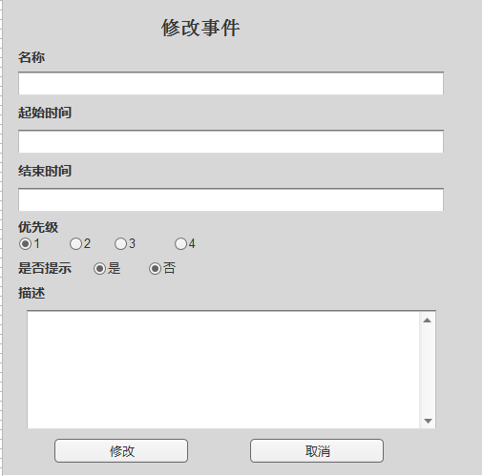
软件界面
修改

Slide 22
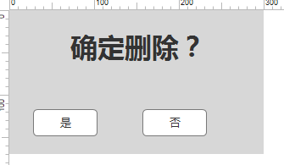
软件界面
删除

Slide 23
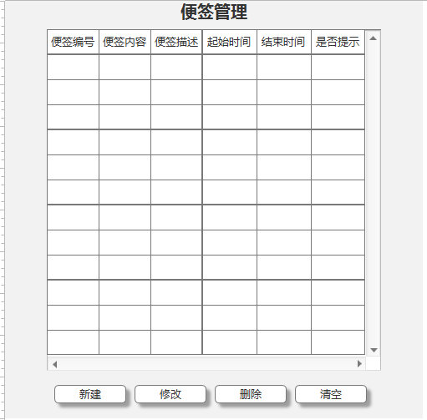
软件界面
便签管理界面

Slide 24
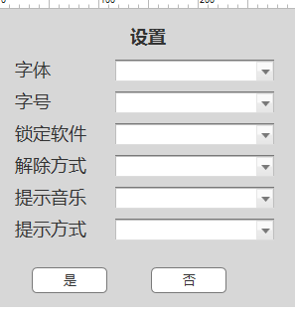
软件界面
设置

Slide 25
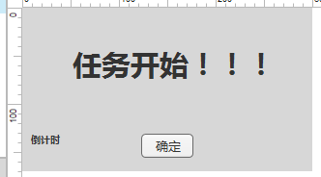
软件界面
任务开始提示
注：左下角倒计时是让你关闭设定的软件的时间

Slide 26
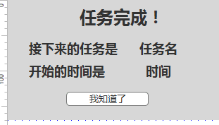
软件界面
任务结束提示

Slide 27
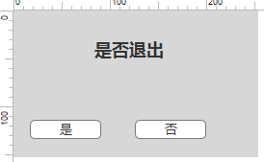
软件界面
退出界面

Slide 28
参考资料
1. 清华大学出版社《 Java语言程序设计 》 --------陈明 编著
2. 软件工程导论（第6版）————————————张海藩 牟永敏 编著

Slide 29
小组分工
姓名 | 联系方式 | 分工
唐子煜 | 31401376@stu.zucc.edu.cn | PPT大纲
马思腾 | 31401372@stu.zucc.edu.cn | 编写PPT
邵若川 | 31401374@stu.zucc.edu.cn | 修改PPT

